Slide 1

Московский авиационный институт
(национальный исследовательский университет)
Типы языков программирования

Slide 2
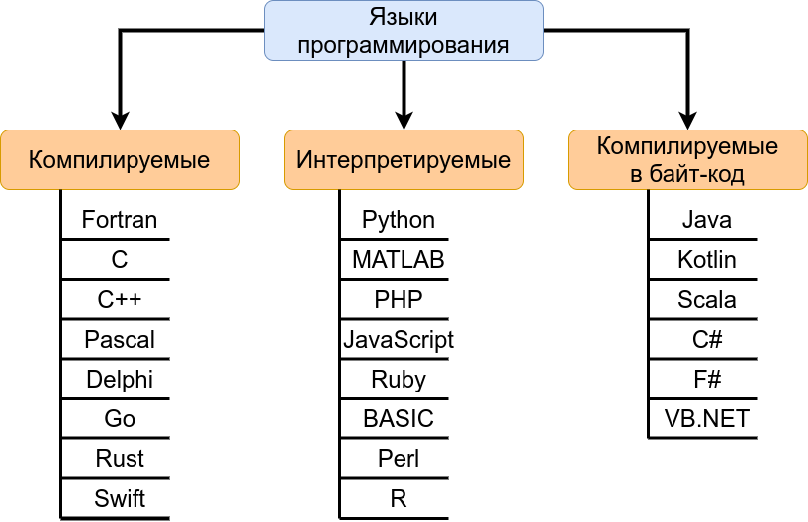
Типы языков программирования

Slide 3
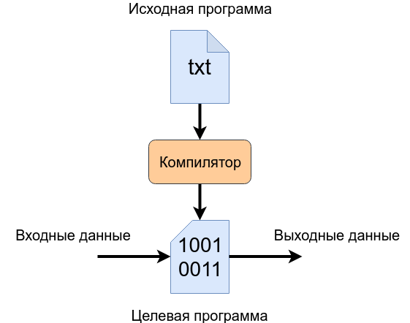
Компилируемые языки программирования

Slide 4
Компилируемые языки программирования
Преимущества:
Скорость выполнения программы.
Легкость передачи программы пользователю.
Недоступность исходных кодов.
Проверка ошибок в процессе компиляции.
Недостатки:
Для каждой системы нужно собирать программу индивидуально.
Возможна долгая компиляция.

Slide 5
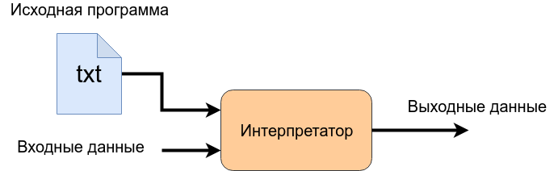
Интерпретируемые языки программирования

Slide 6
Интерпретируемые языки программирования
Преимущества:
Более быстрая разработка.
Отсутствие процесса компиляции.
Легкая переносимость между системами.
Пользователю передается исходный код программы.
Недостатки:
Медленная скорость выполнения программы.
У пользователя должен быть установлен интерпретатор.
Отсутствие проверок на ошибки до выполнения.
Пользователю передается исходный код программы.

Slide 7
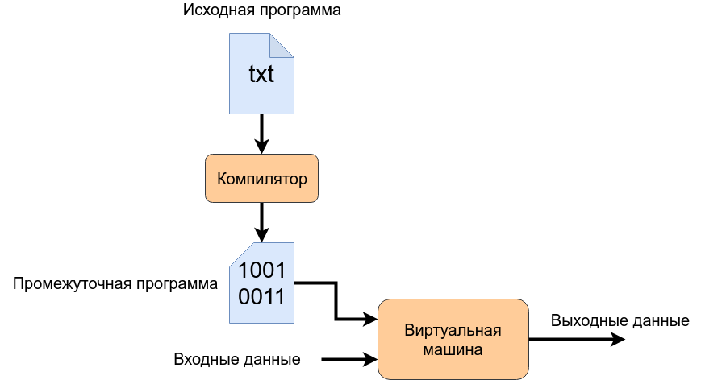
Компилируемые в байт-код языки программирования

Slide 8
Компилируемые в байт-код языки программирования
Преимущества:
Легкая переносимость между системами.
Скорость выполнения выше интерпретируемой программы.
Возможность оптимизации под конкретную систему.
Пользователю не передается исходный код программы.
Быстрая сборка программ.
Проверка ошибок в процессе сборки.
Недостатки:
Скорость выполнения программы ниже скорости выполнения компилируемых программ.
У пользователя должна быть установлена виртуальная машина.
Возможность извлечения исходного кода программы из байт-кодов.

Slide 9
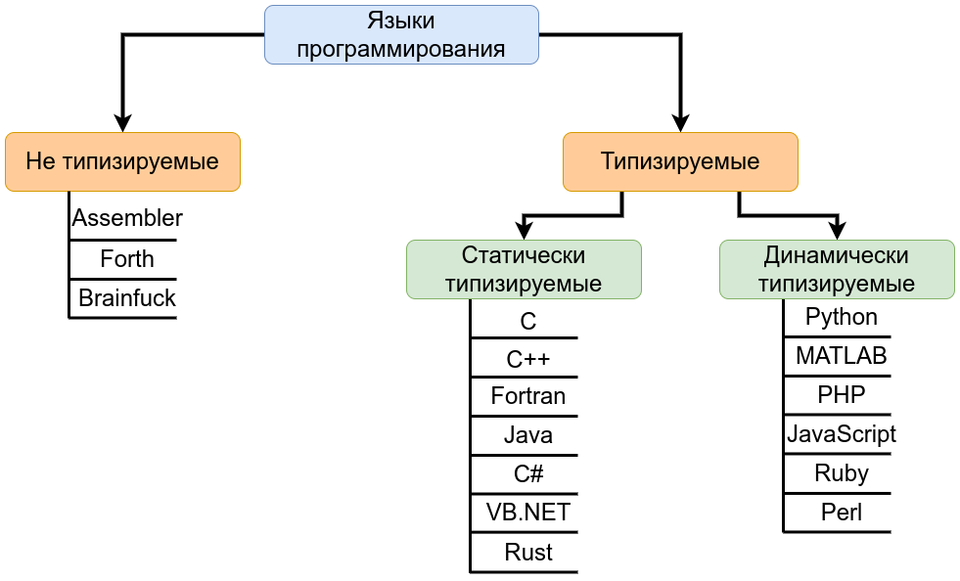
Типы языков программирования

